Slide 1
Σύγχρονες Αθλητικές Εγκαταστάσεις
Δήμου Αλιάρτου - Θεσπιέων
30/9/2016

Slide 2
10 τοπικές κοινότητες
27 σύγχρονες αθλητικές εγκαταστάσεις
& ΣΥΝΕΧΙΖΟΥΜΕ…

Slide 3
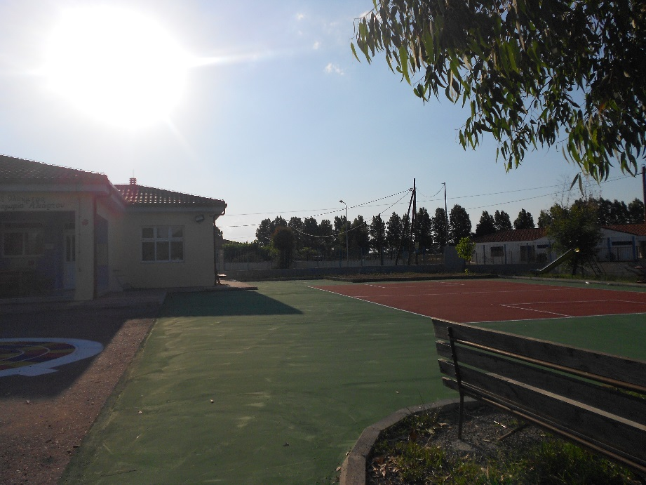
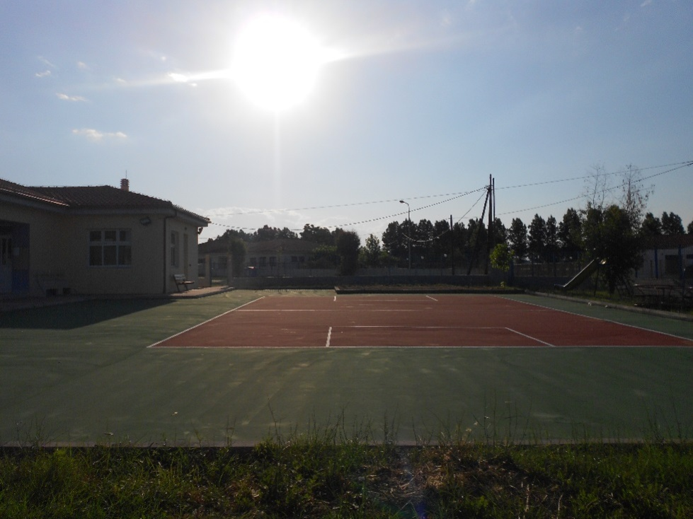
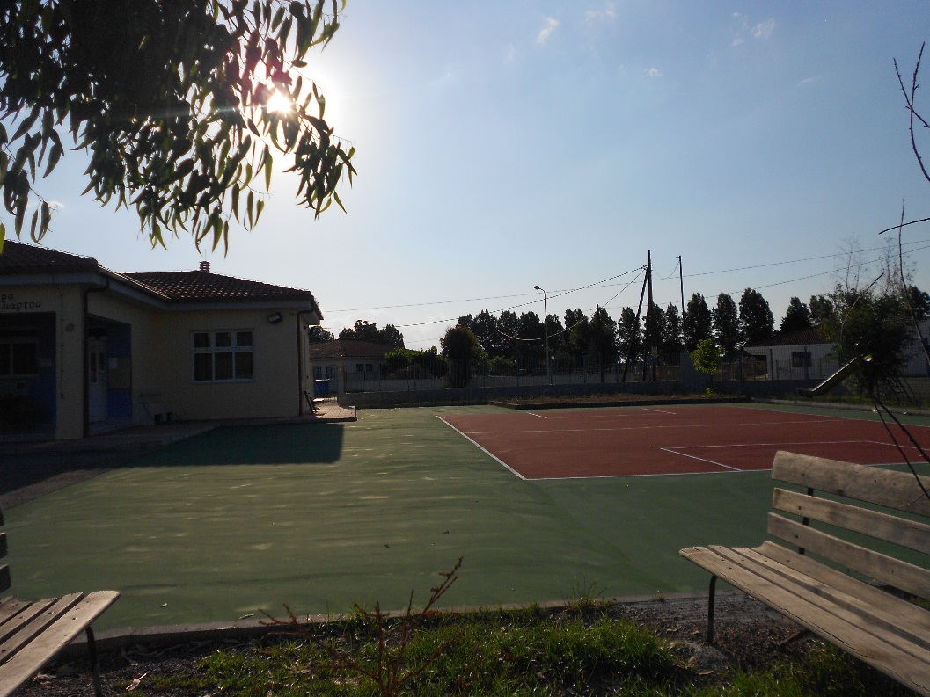
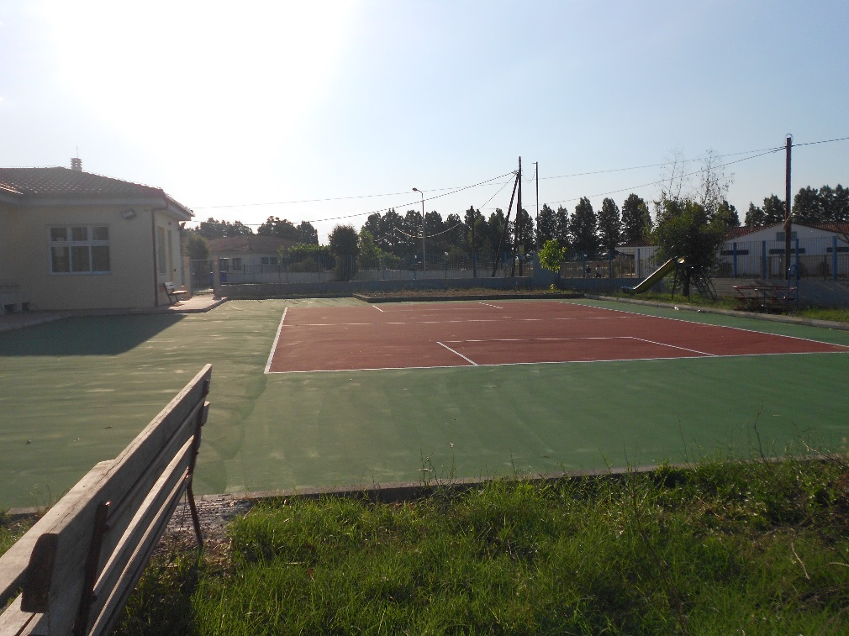
2^{ο} Νηπιαγωγείο Αλιάρτου

Slide 4
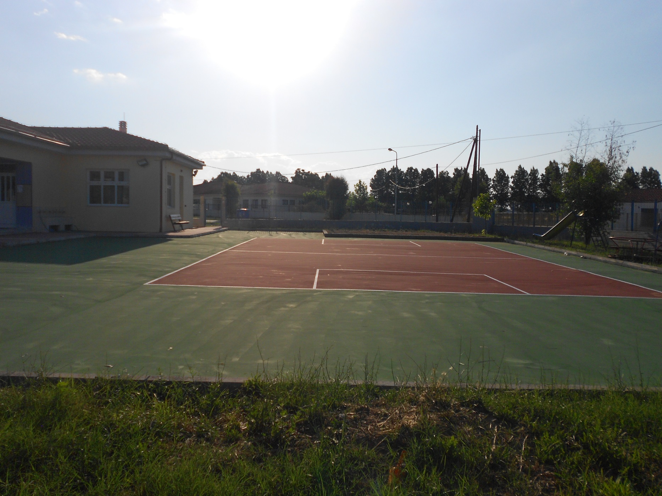
2^{ο} Νηπιαγωγείο Αλιάρτου

Slide 5
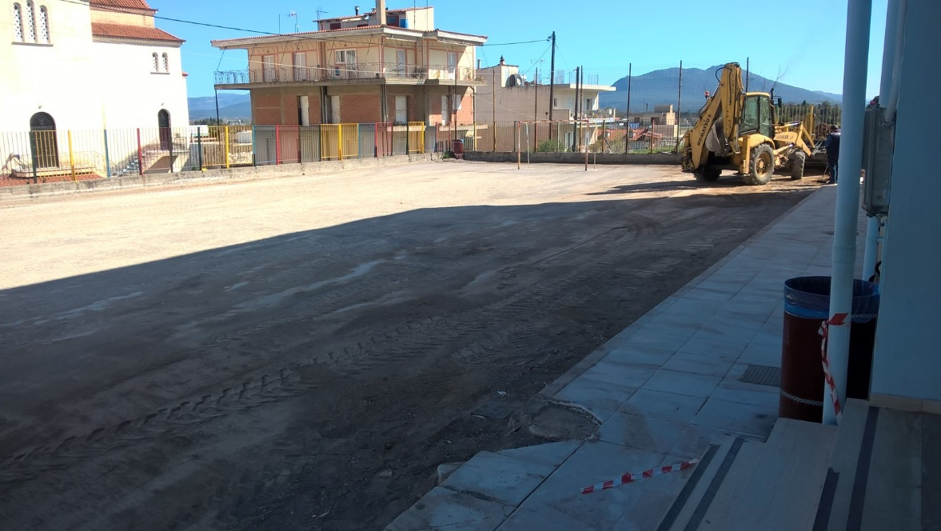
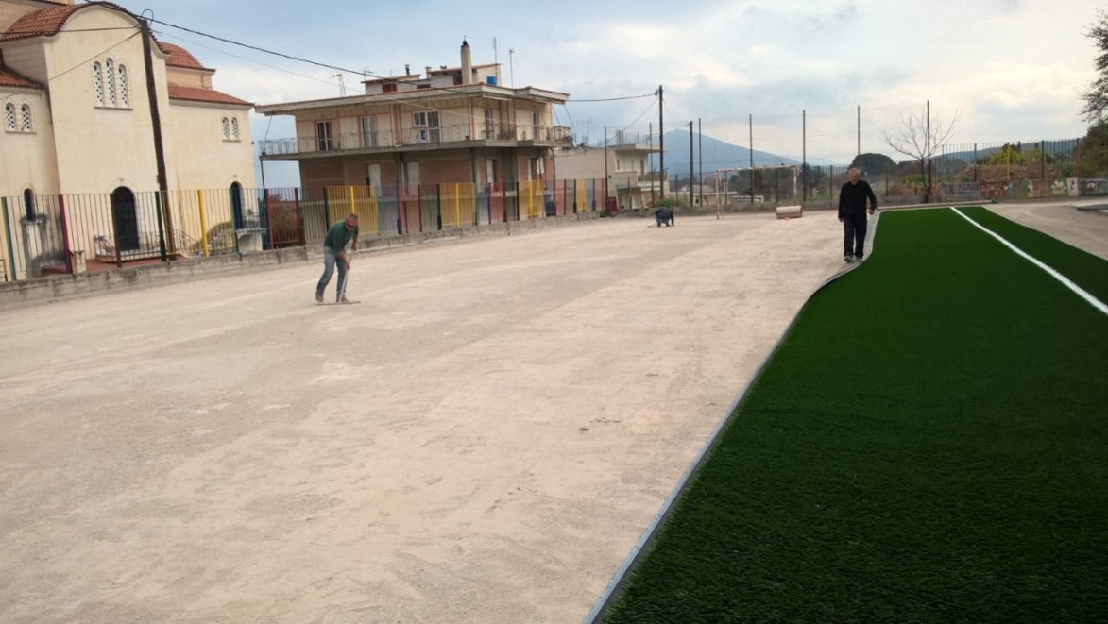
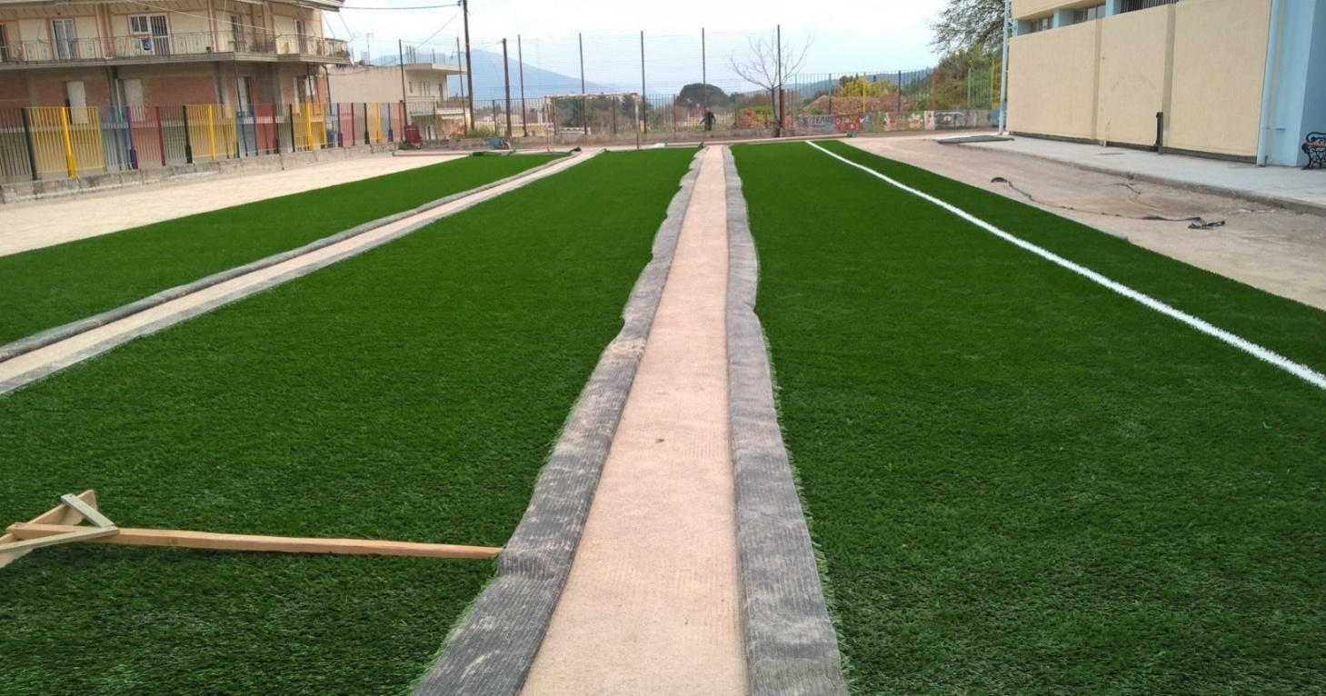
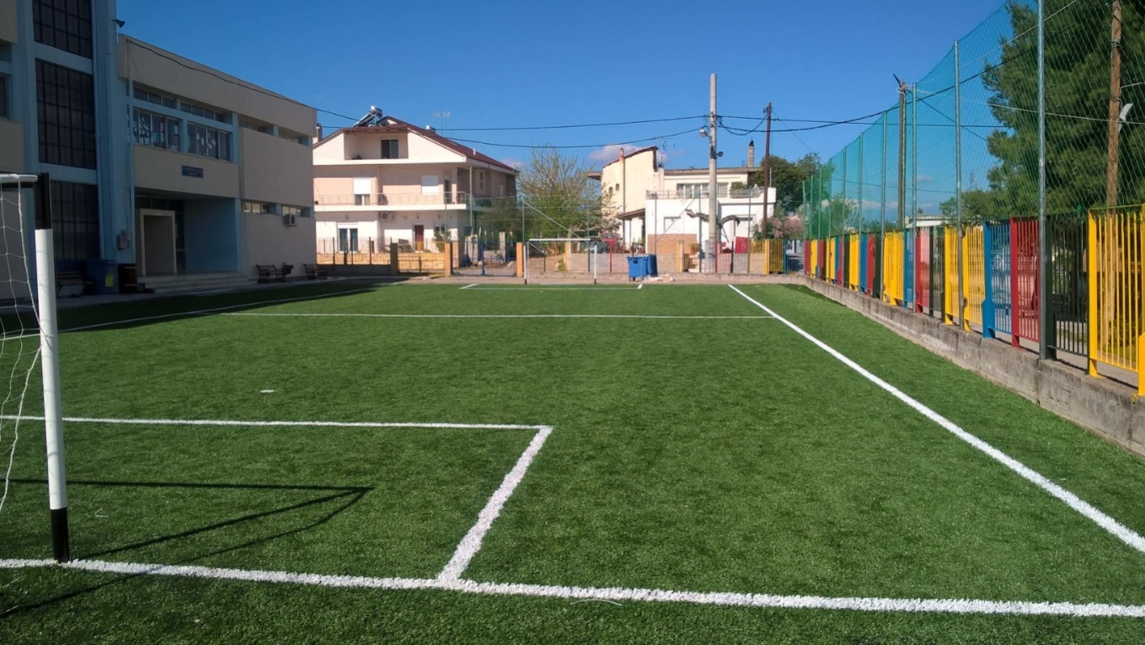
Γήπεδο 5 x 5
στο 2^{ο} Δημοτικό Σχολείο Αλιάρτου

Slide 6
Γήπεδο 5x5: 2^{ο} Δημοτικό Σχολείο Αλιάρτου

Slide 7
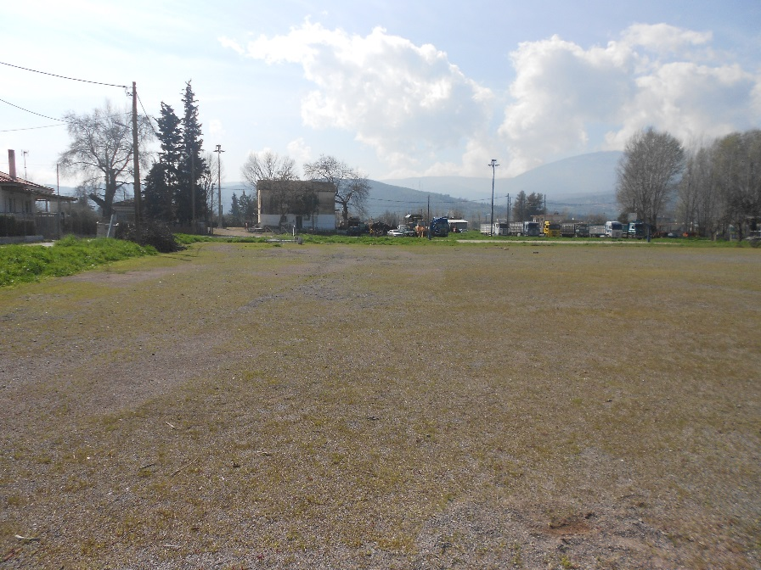
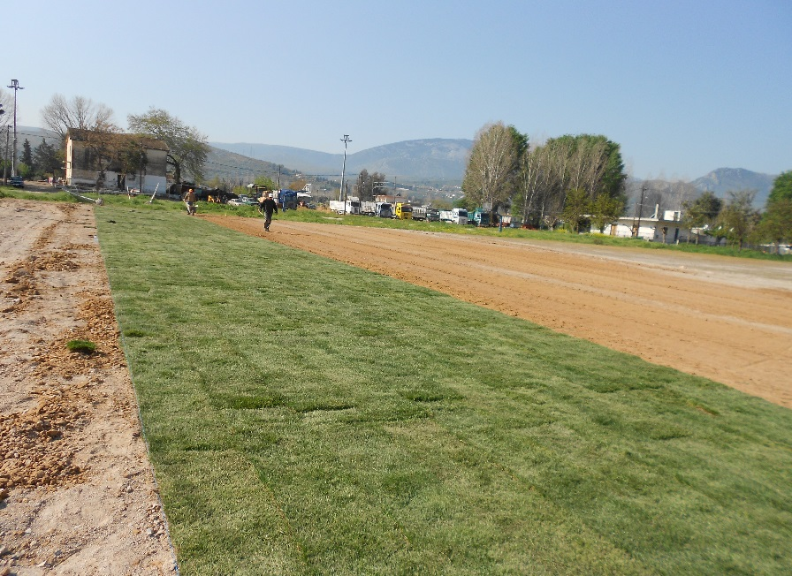
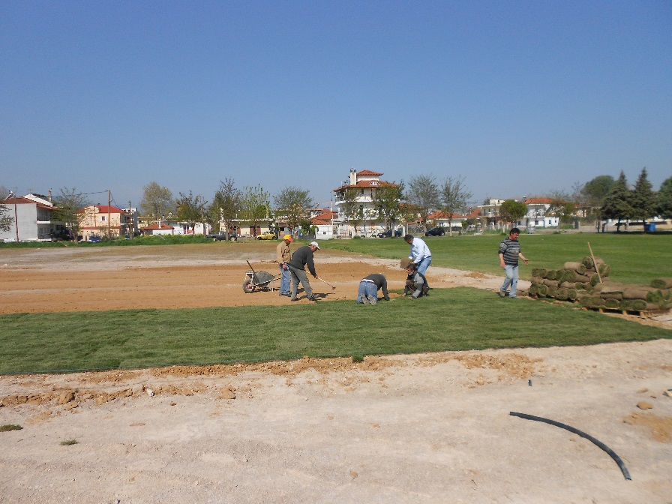
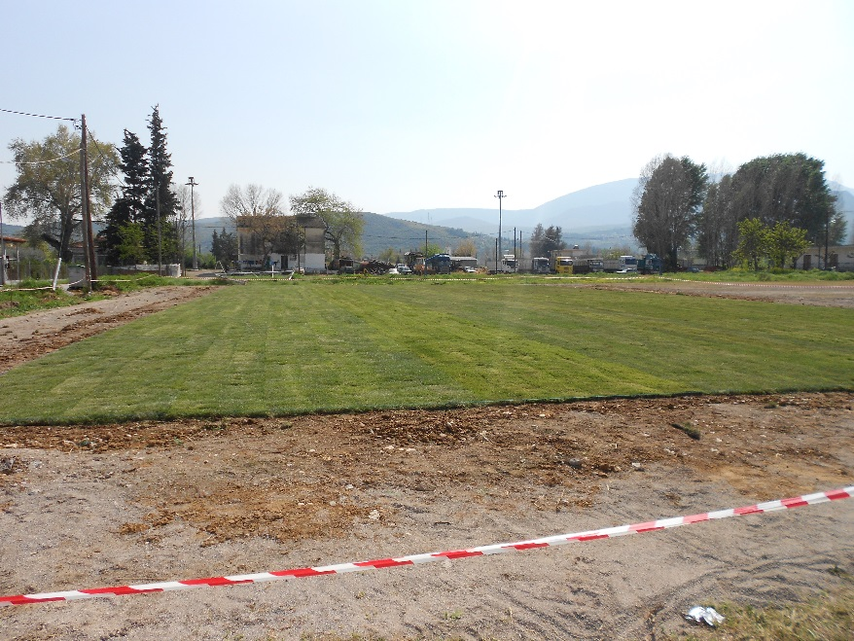
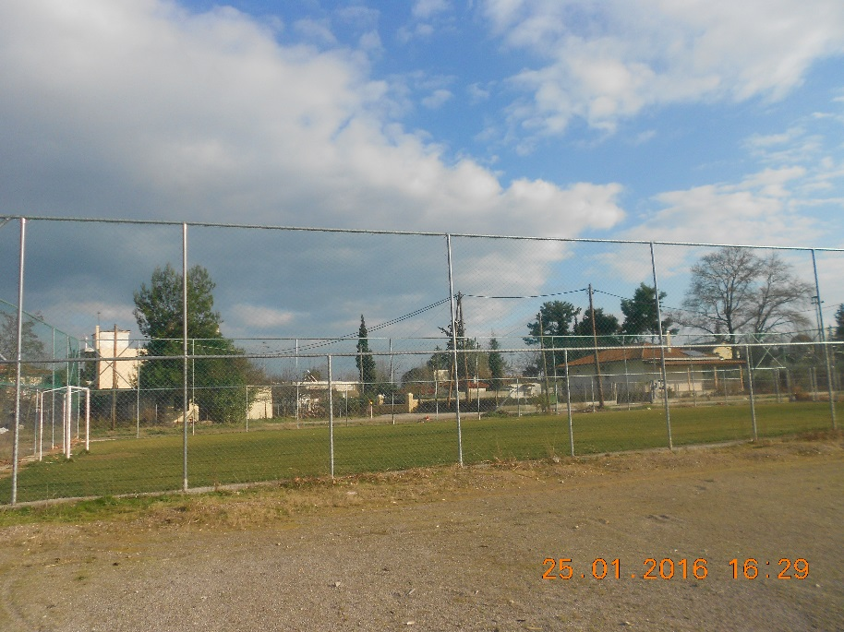
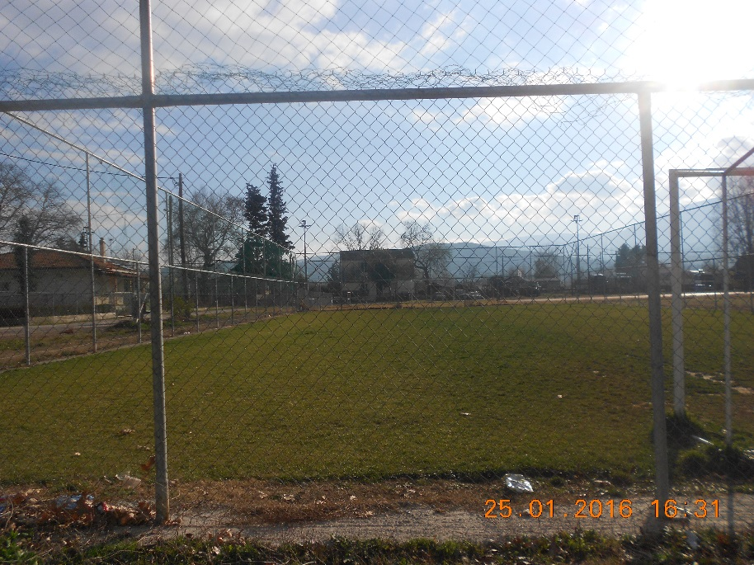
Γήπεδο 5x5 στο Συνοικισμό Ευρυτάνων

Slide 8
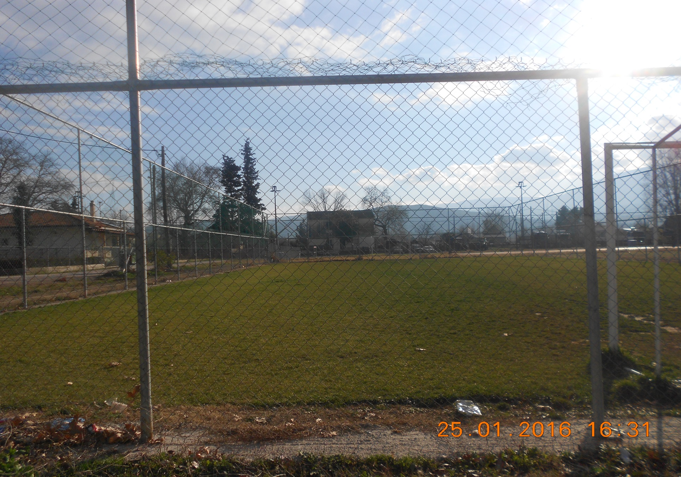
Γήπεδο 5x5: Συνοικισμός Ευρυτάνων - Αλίαρτος

Slide 9
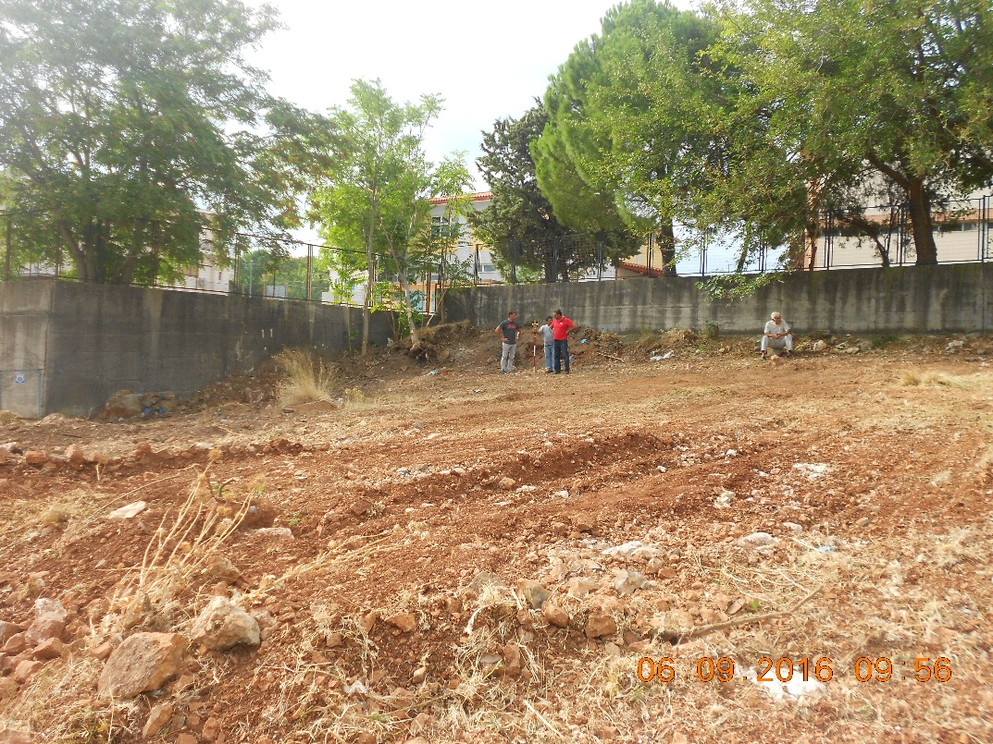
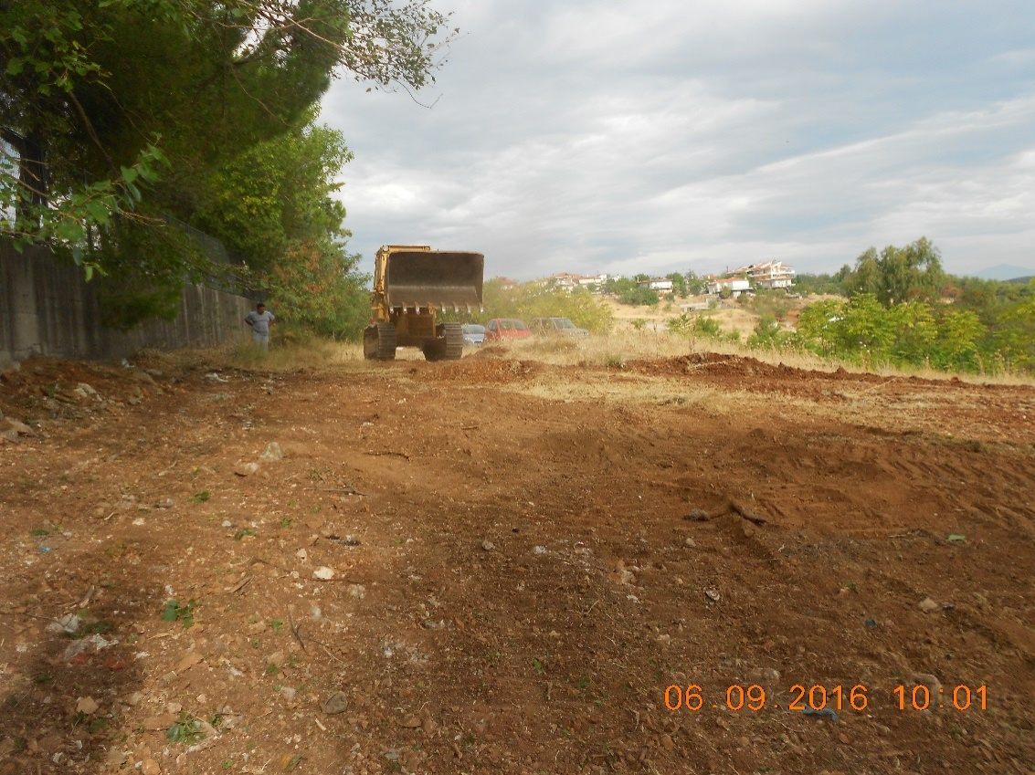
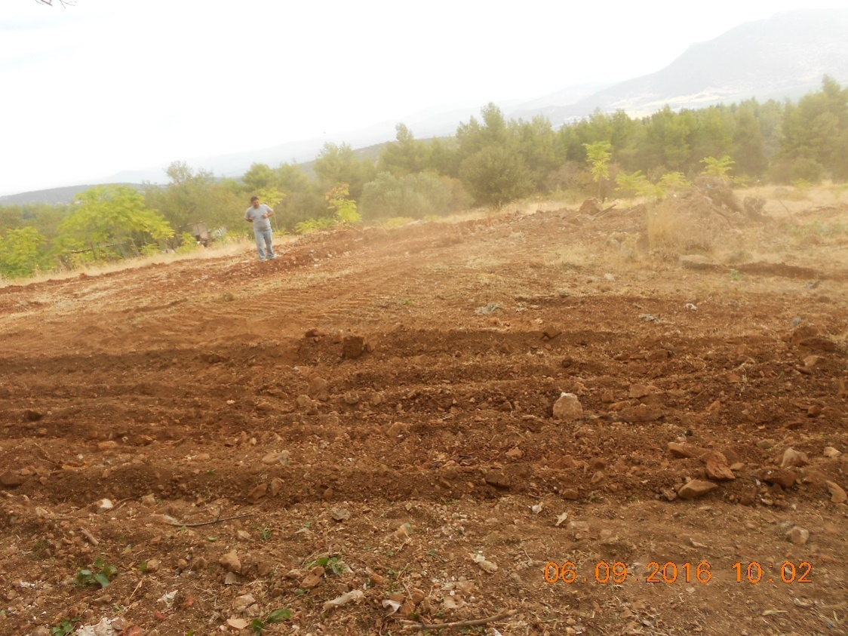
Γήπεδο 5x5 στο Μαυρομμάτι

Slide 10
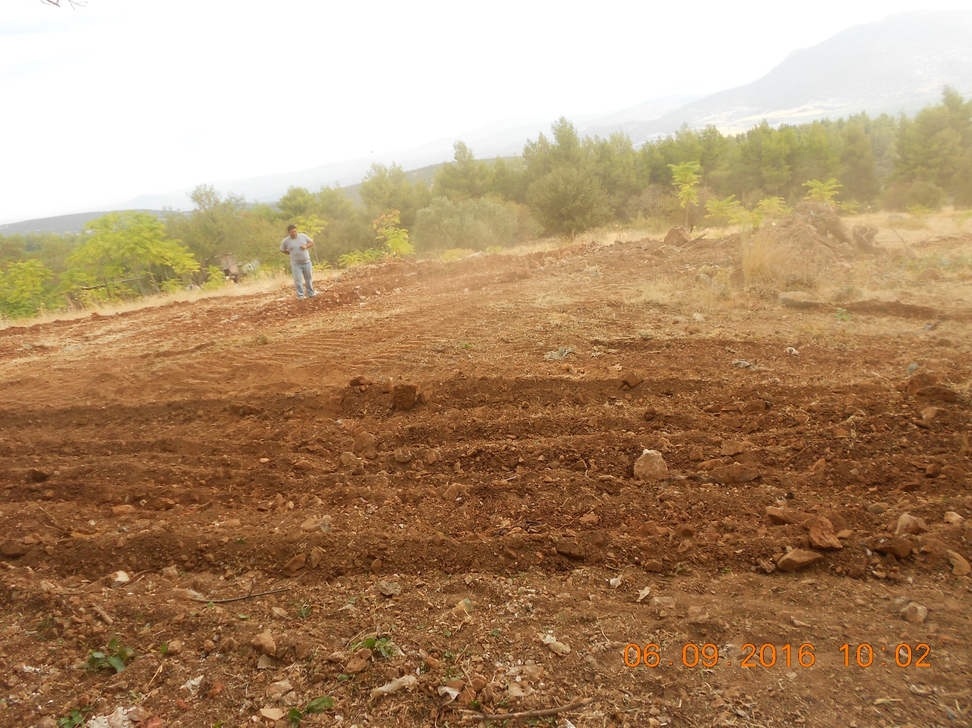
Γήπεδο 5x5στο Μαυρομμάτι

Slide 11
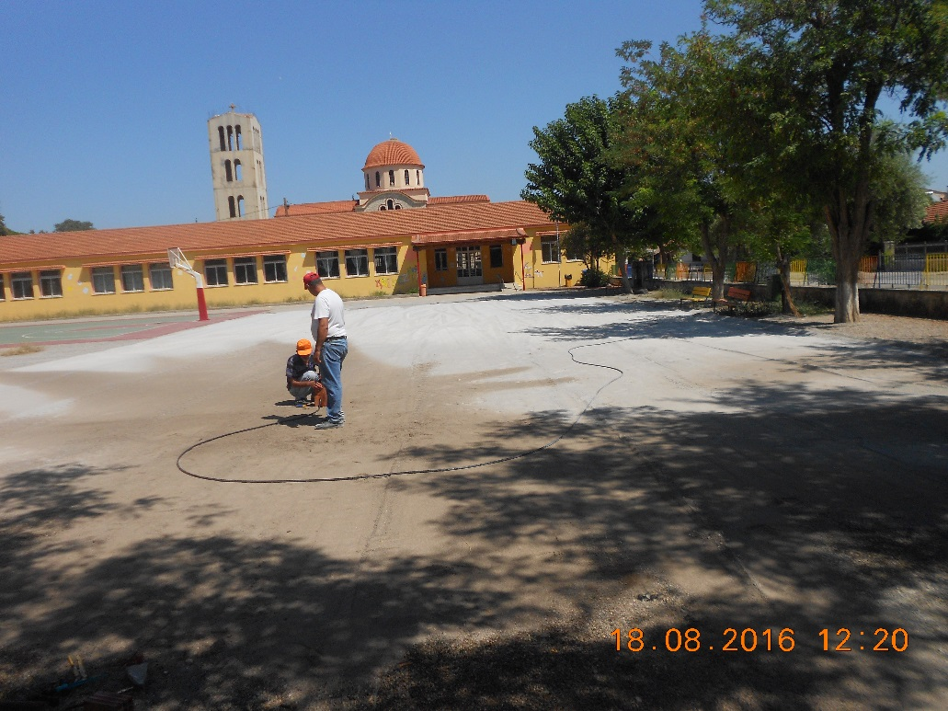
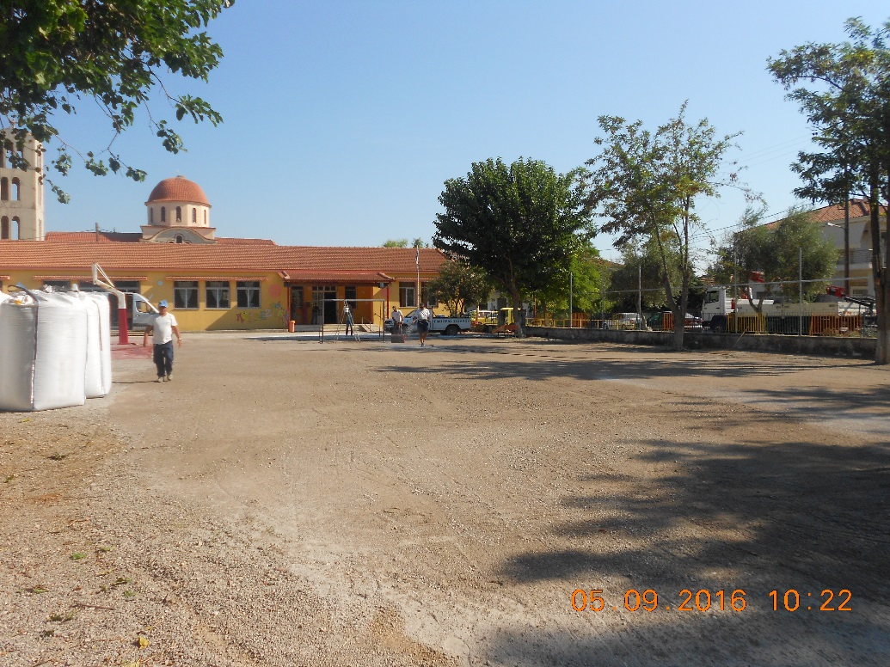
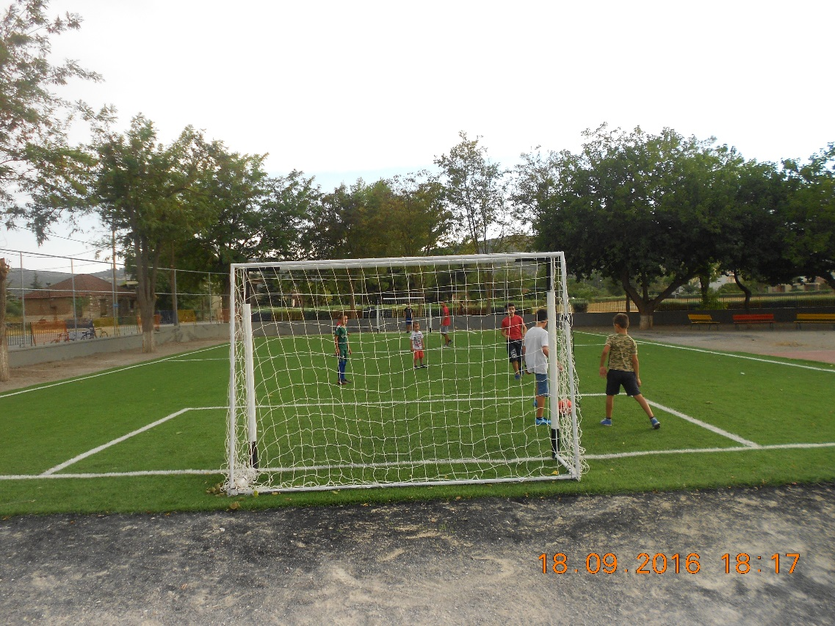
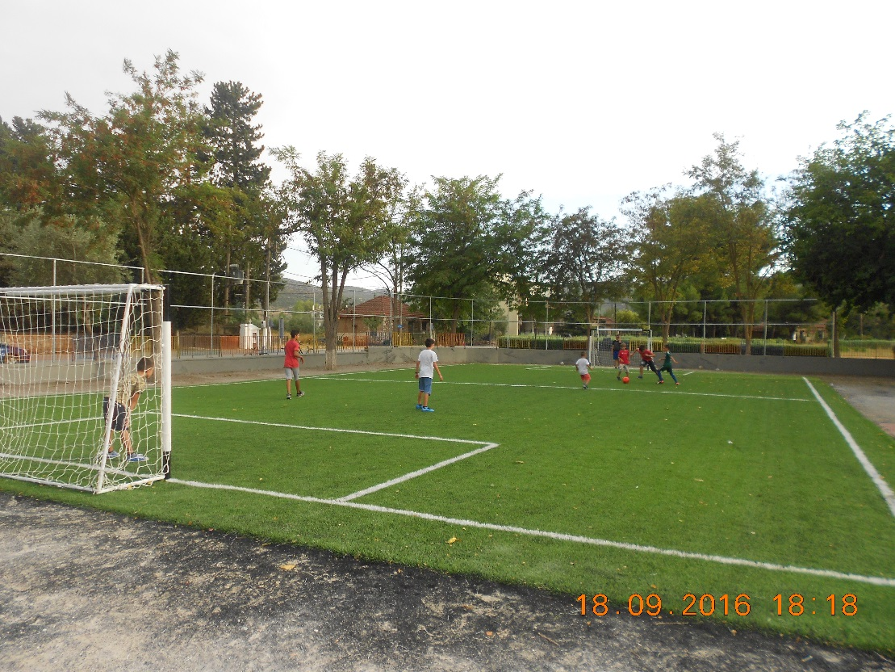
Γήπεδο 5x5
στο 1^{ο} Δημοτικό Σχολείο Αλιάρτου

Slide 12
Γήπεδο 5x5 στο 1^{ο} Δημοτικό Σχολείο Αλιάρτου

Slide 13
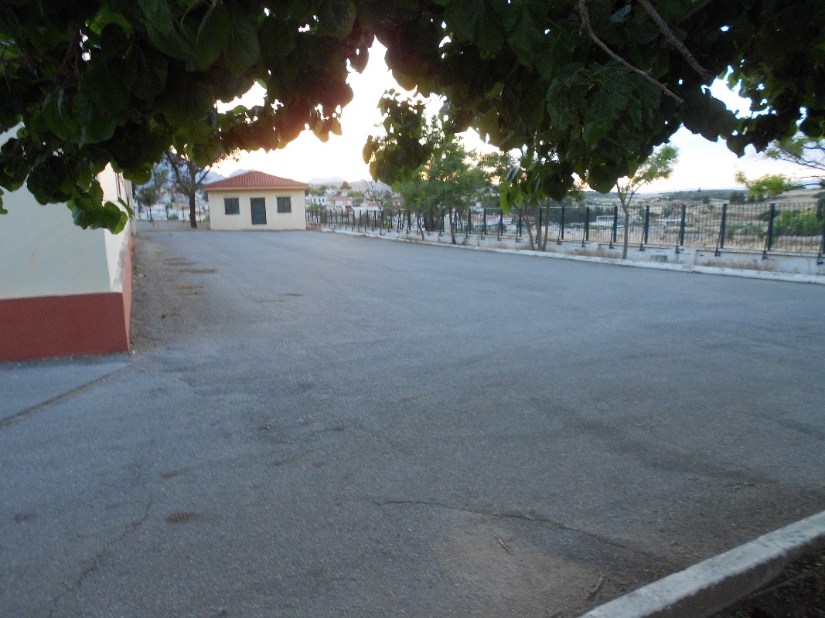
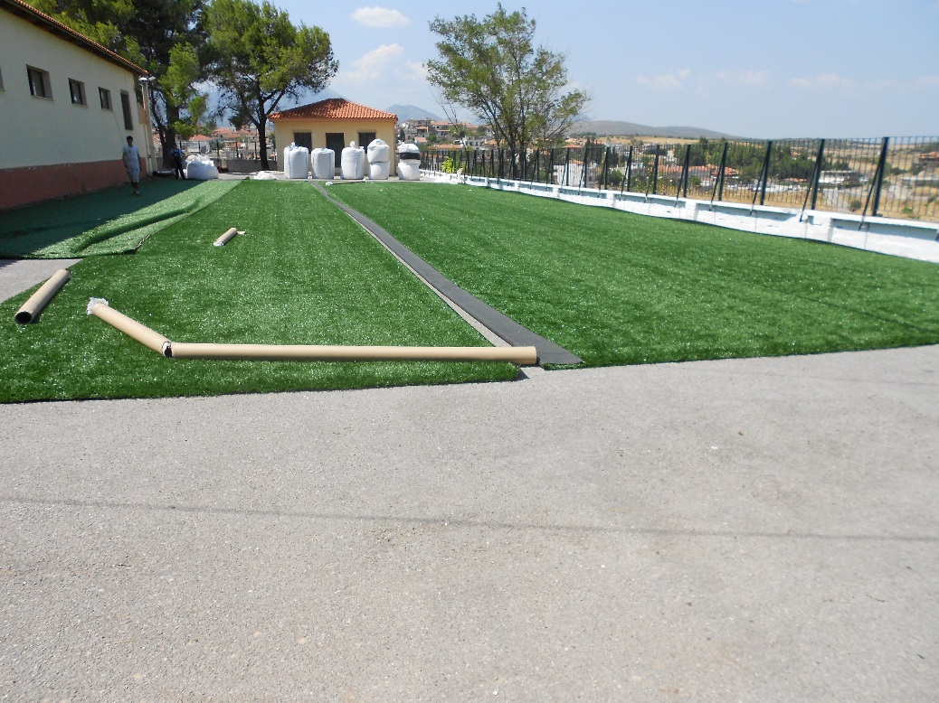
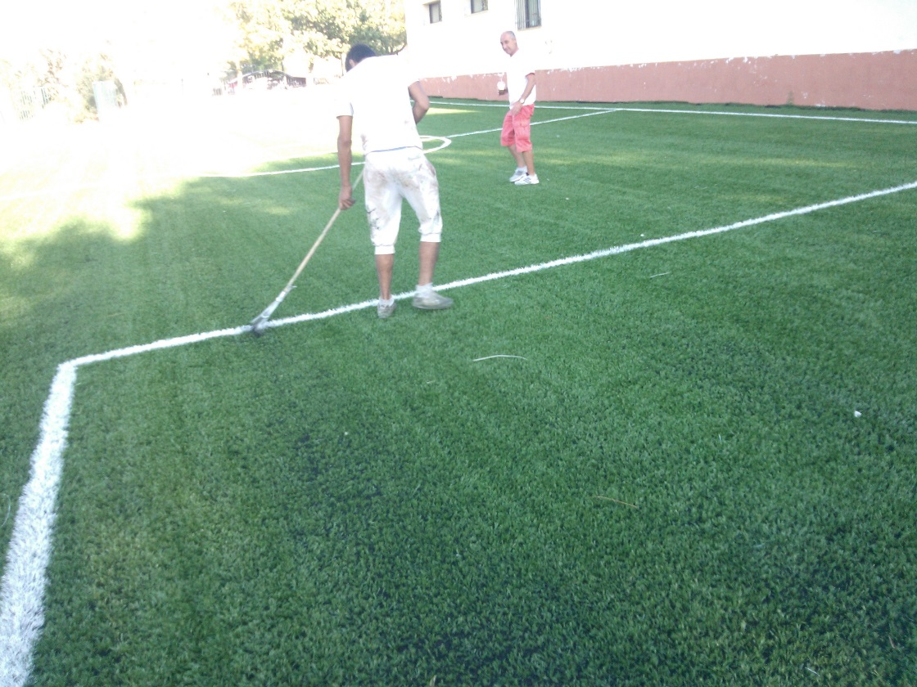
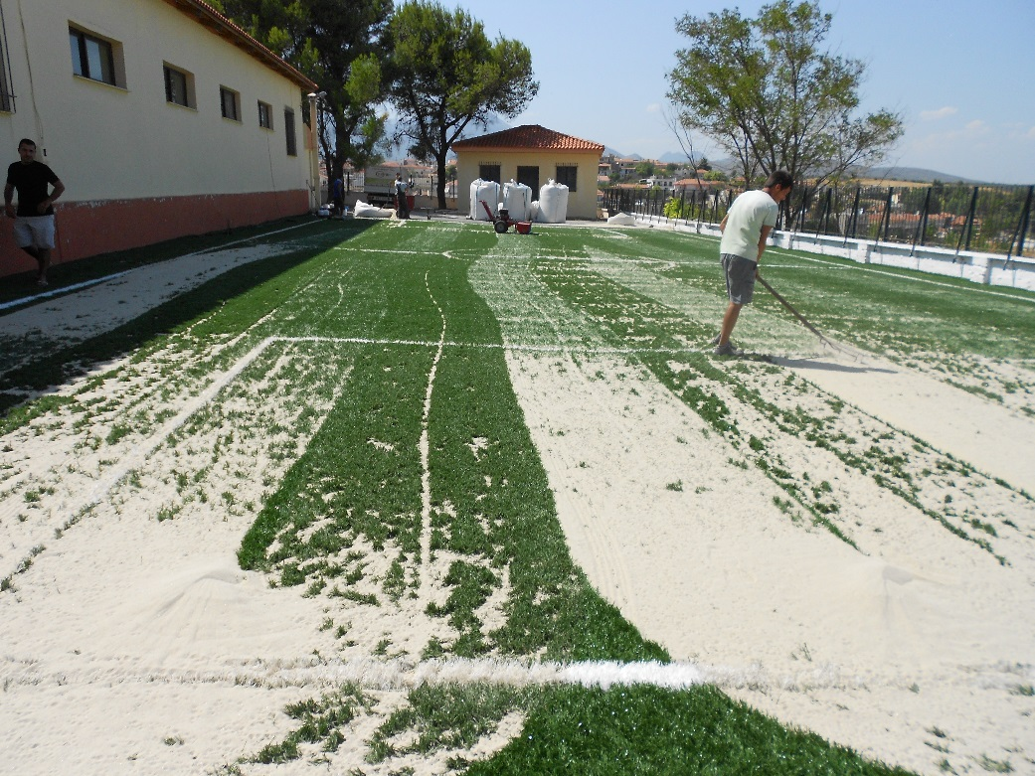
Γήπεδο 5x5
στο Δημοτικό Σχολείο Λεονταρίου

Slide 14
Γήπεδο 5x5στο Δημοτικό Σχολείο Λεονταρίου

Slide 15
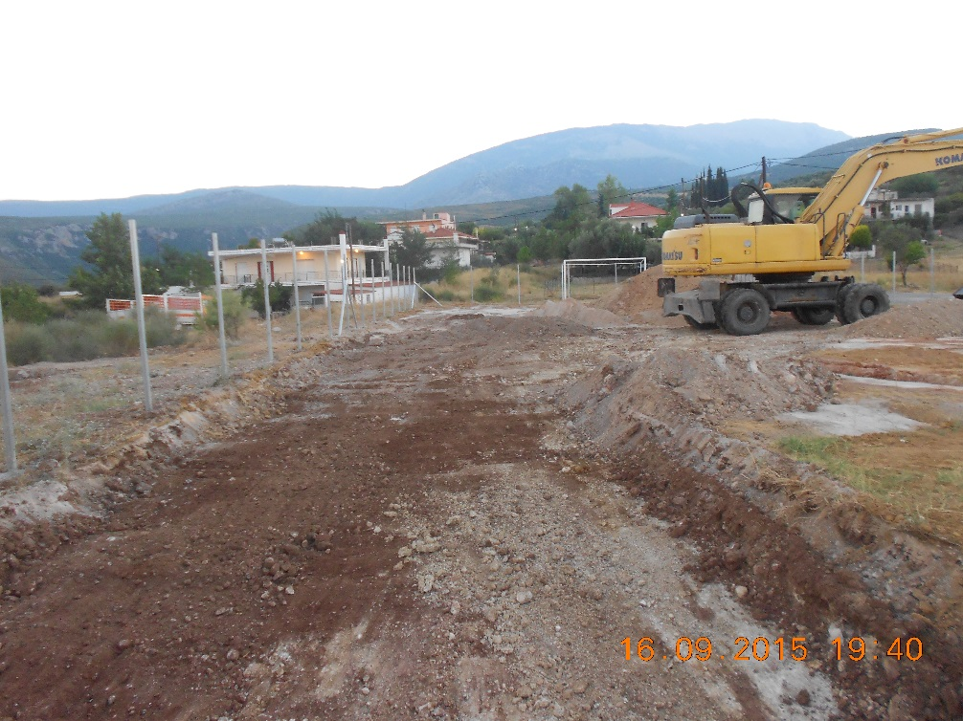
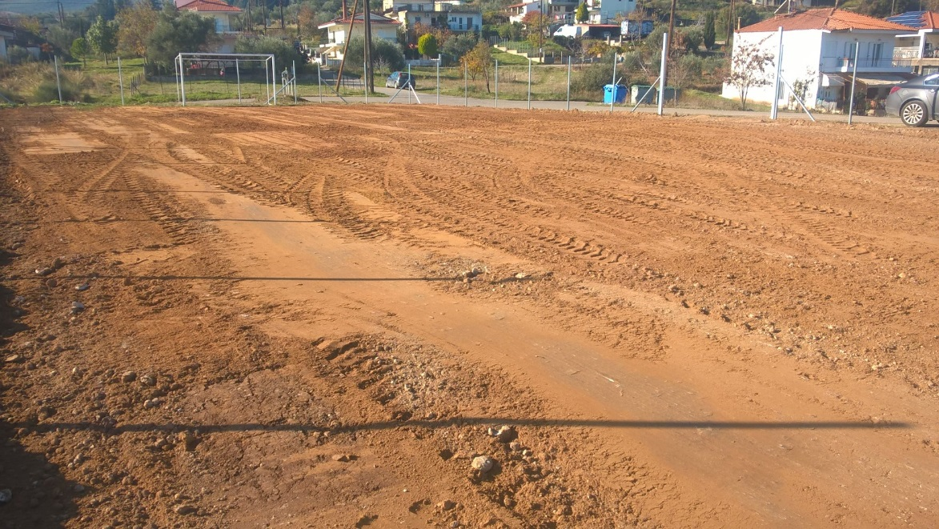
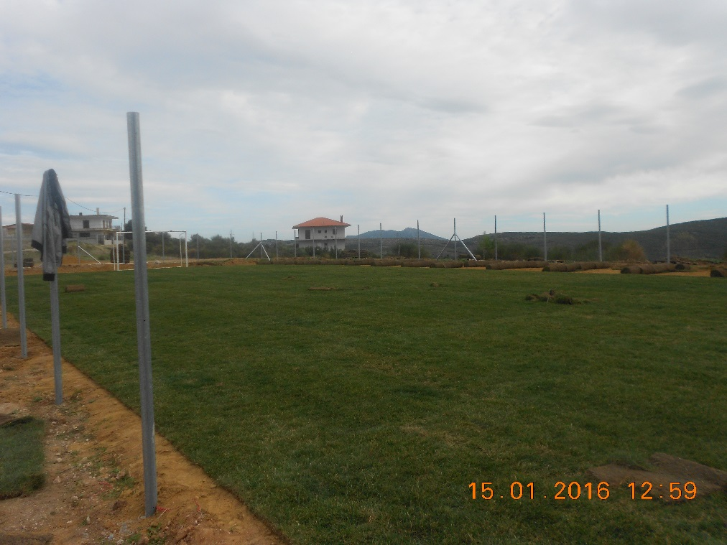
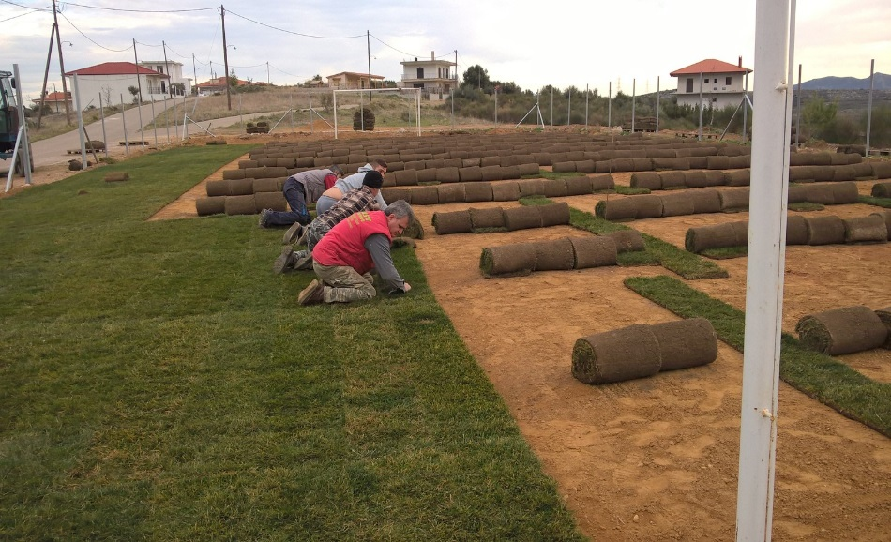
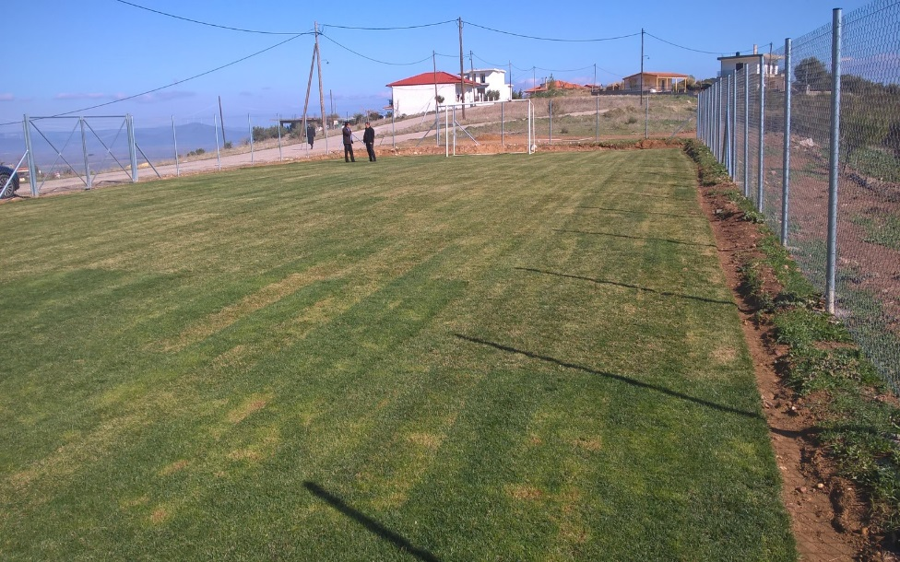
Γήπεδο 5x5
στον Οικισμό Μαζίου

Slide 16
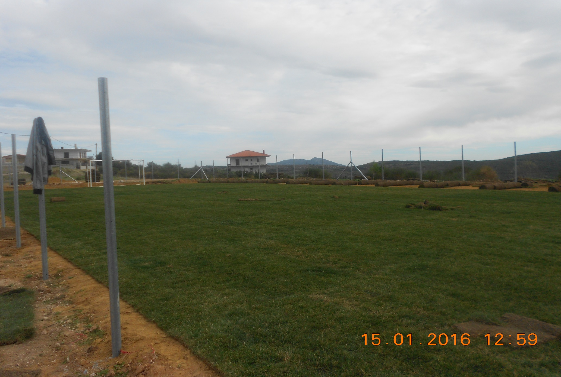
Γήπεδο 5x5: Οικισμός Μαζίου

Slide 17
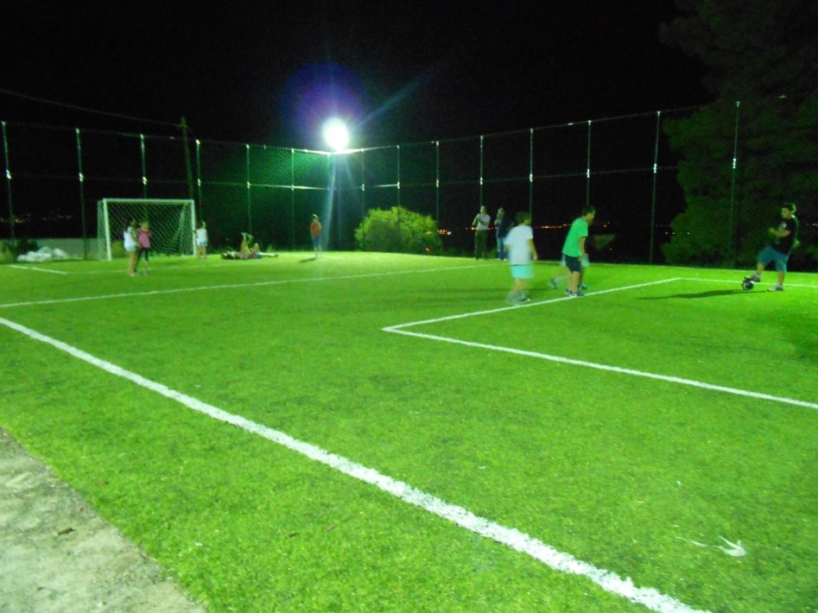
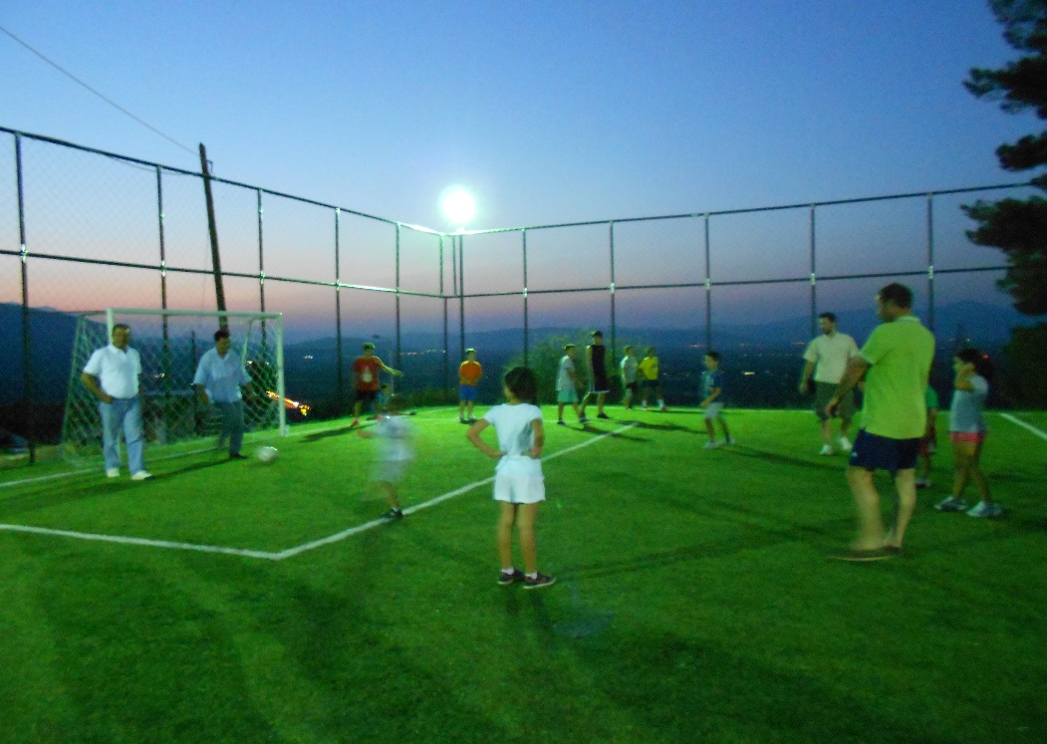
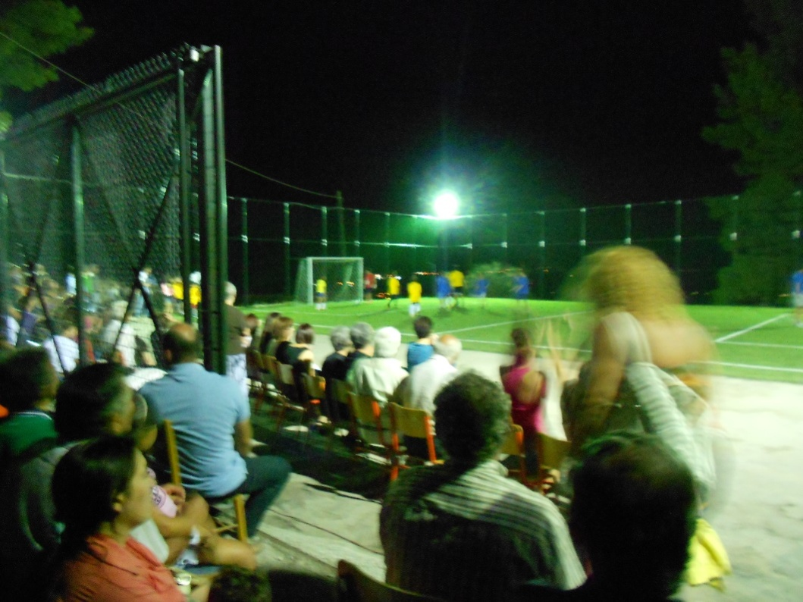
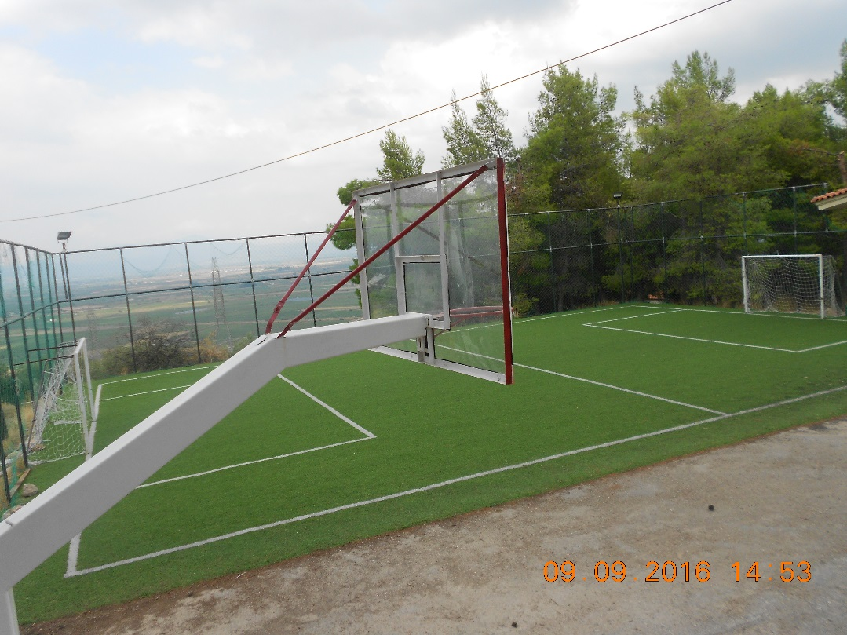
Γήπεδο 5x5
στο Δημοτικό Σχολείο Σωληναρίου

Slide 18
Γήπεδο 5x5 στο Δημοτικό Σχολείο Σωληναρίου

Slide 19
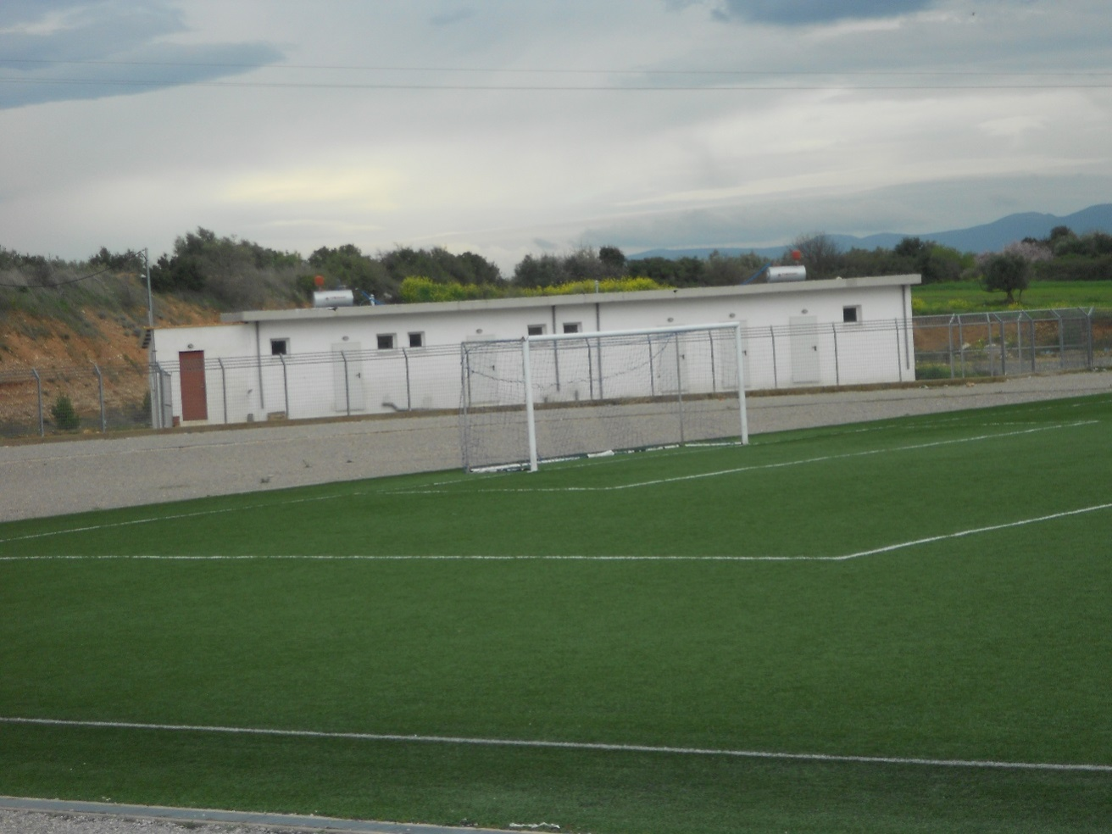
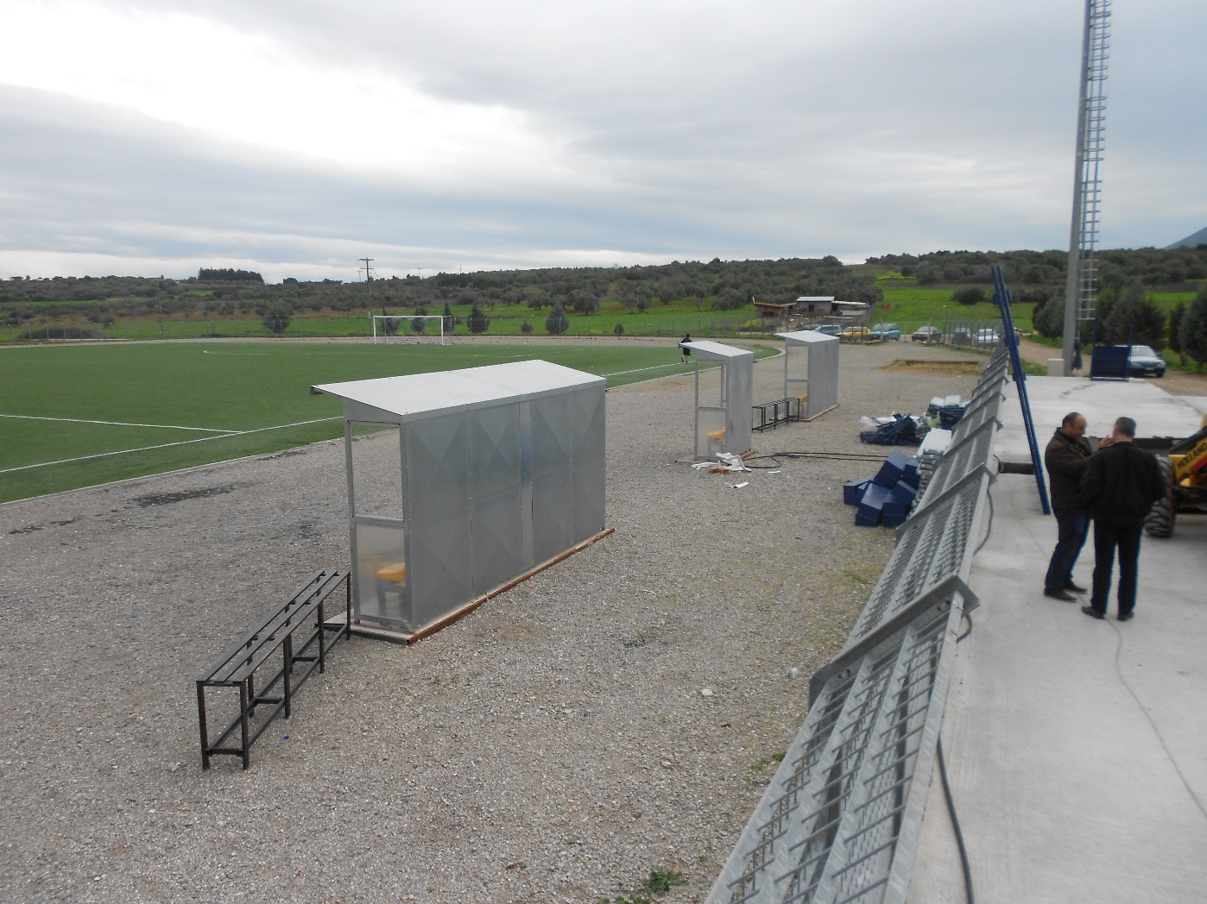
Δημοτικό Στάδιο
Θεσπιέων

Slide 20
Αποδυτήρια – Πάγκοι Δημοτικού Σταδίου Θεσπιέων

Slide 21
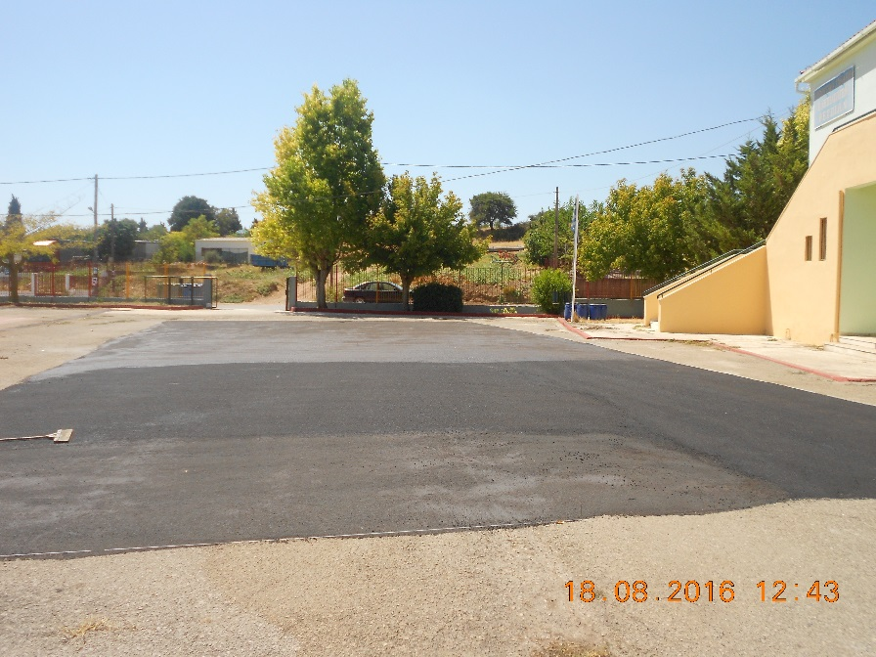
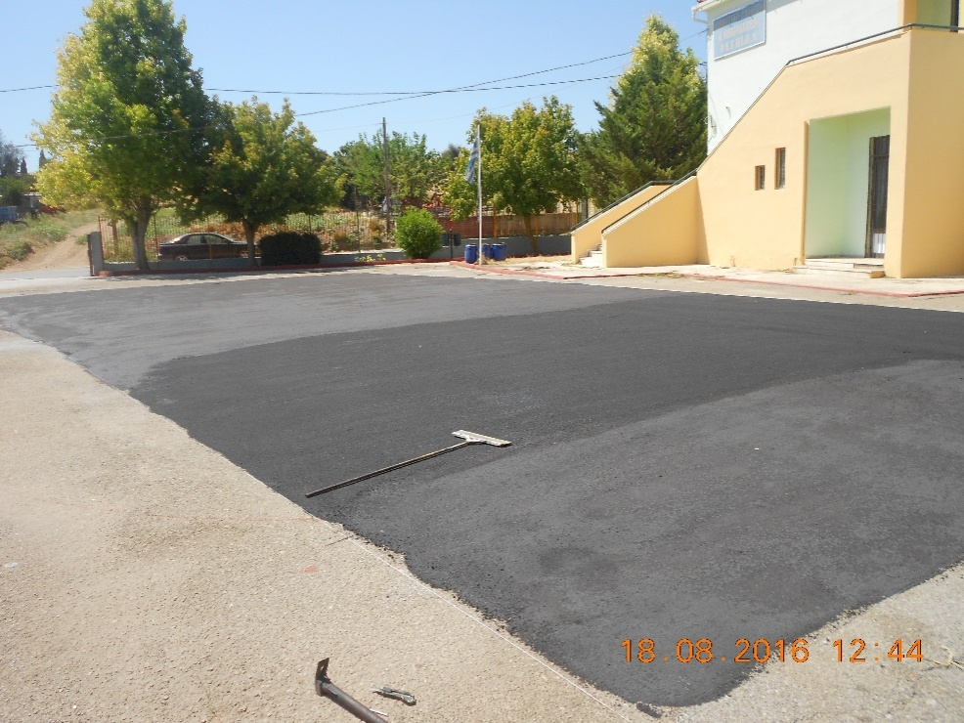
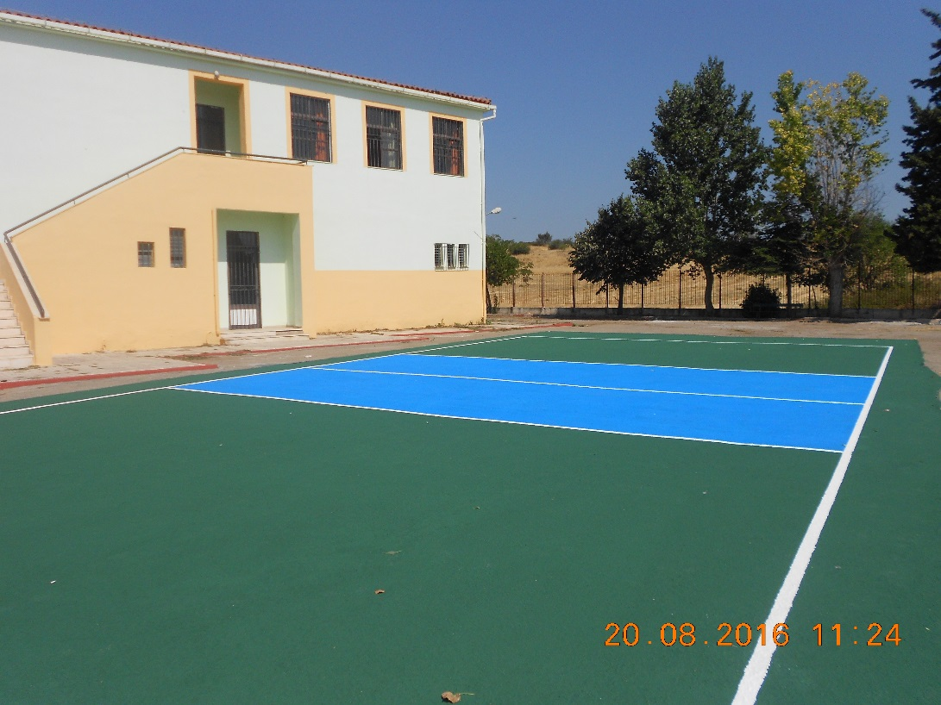
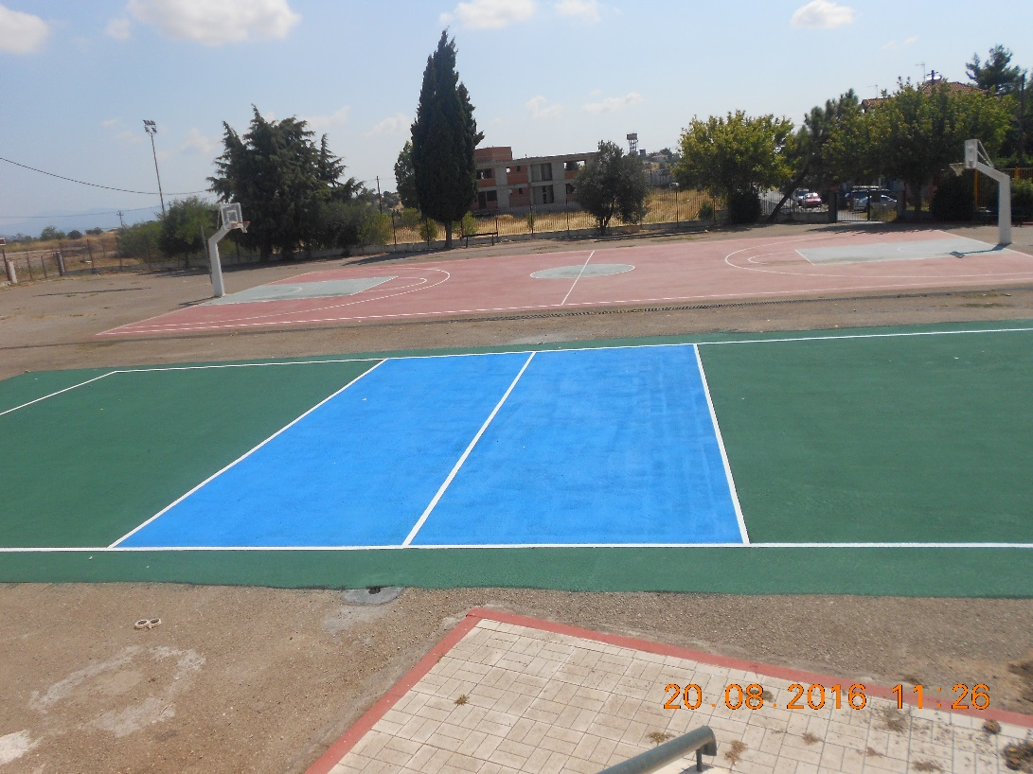
Γήπεδο Βόλεϊ
στο Δημοτικό Σχολείο Θεσπιέων

Slide 22
Γήπεδο Βόλεϊ στο Δημοτικό Σχολείο Θεσπιέων

Slide 23
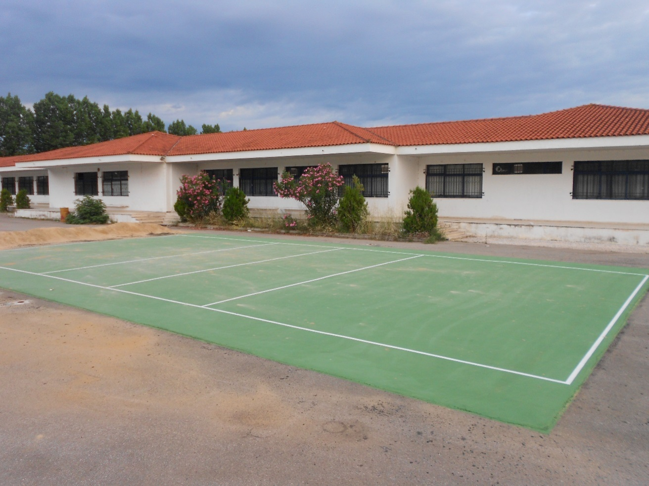
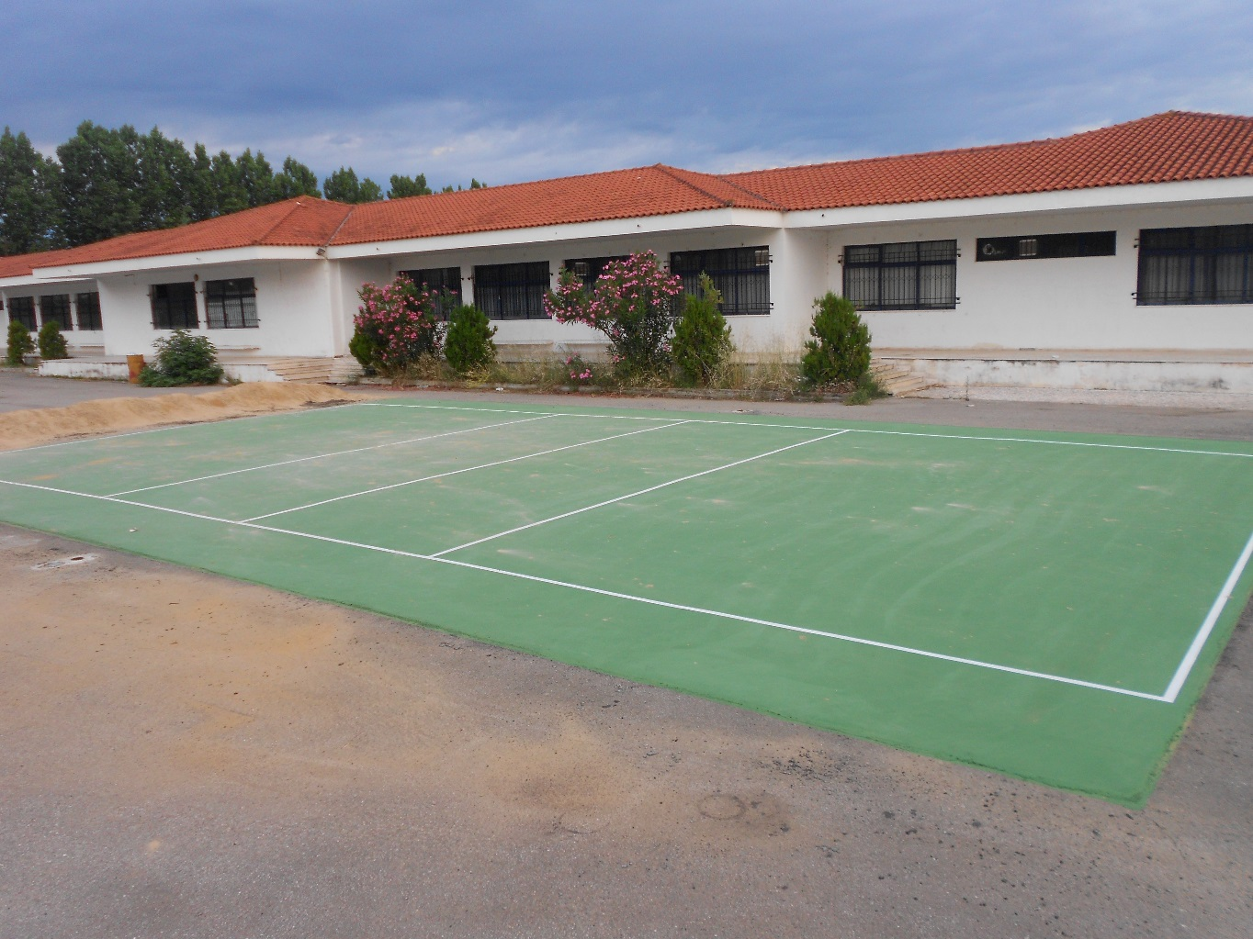
Γήπεδο Βόλεϊ
στο Λυκείου Αλιάρτου

Slide 24
Γήπεδο Βόλεϊ στο Λύκειο Αλιάρτου

Slide 25
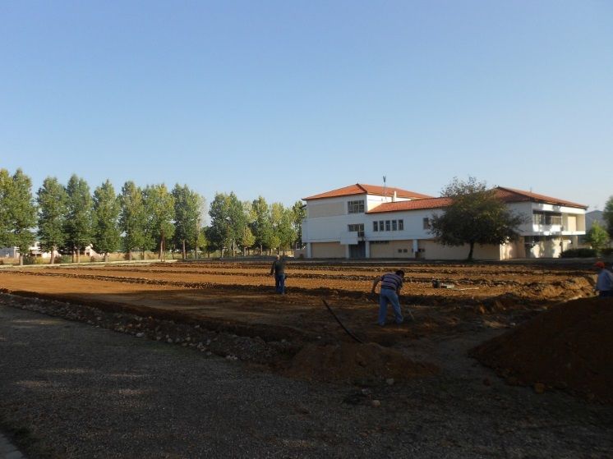
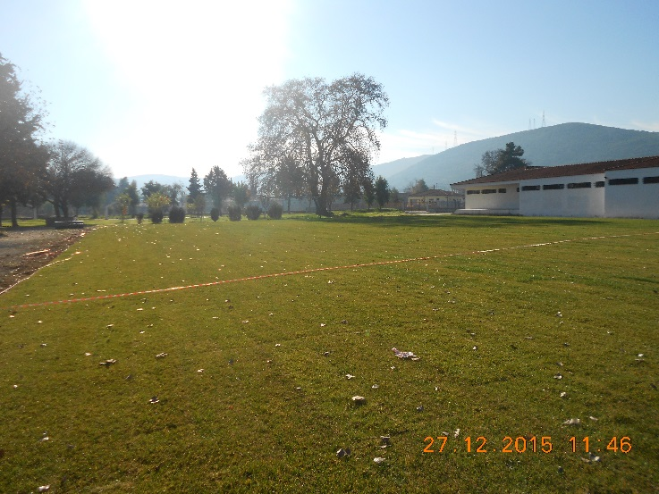
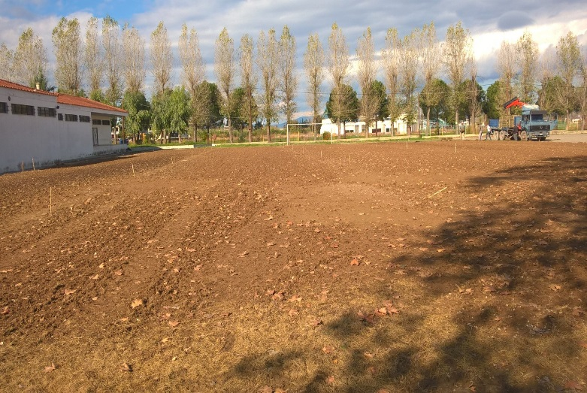
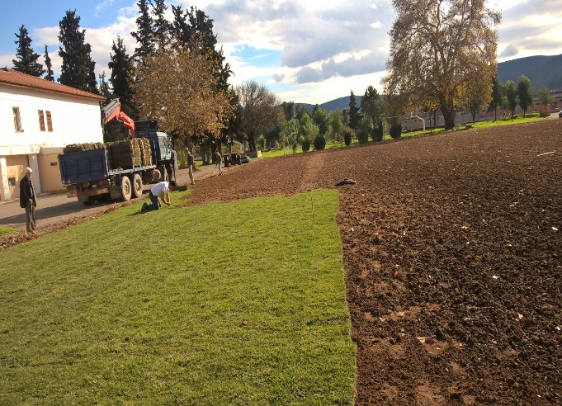
Γήπεδο 8x8 στον αύλειο χώρο
του Γυμνασίου – Λυκείου Αλιάρτου

Slide 26
Γήπεδο 8x8: Αύλειος χώρος Γυμνασίου – Λυκείου Αλιάρτου

Slide 27
Γήπεδο 8x8: Αύλειος χώρος Γυμνασίου – Λυκείου Αλιάρτου

Slide 28
Γήπεδο 8x8: Αύλειος χώρος Γυμνασίου – Λυκείου Αλιάρτου

Slide 29
Κερκίδες στο Δημοτικό Στάδιο Θεσπιέων

Slide 30
Κερκίδες στο Δημοτικό Στάδιο Θεσπιέων

Slide 31
Κερκίδες στο Δημοτικό Στάδιο Θεσπιέων

Slide 32
Γήπεδο Μπάσκετ
στο Δημοτικό Σχολείο
Λεονταρίου

Slide 33
Γήπεδο Μπάσκετ στο Δημοτικό Σχολείο Λεονταρίου

Slide 34
Γήπεδο Μπάσκετ
στο 1^{ο} Δημοτικό Σχολείο Αλιάρτου

Slide 35
Γήπεδο Μπάσκετ στο 1^{ο} Δημοτικό Σχολείο Αλιάρτου

Slide 36
Γήπεδο Μπάσκετ
στο 2^{ο} Δημοτικό Σχολείο Αλιάρτου

Slide 37
Γήπεδο Μπάσκετ στο 2^{ο} Δημοτικό Σχολείο Αλιάρτου

Slide 38
Γήπεδο Μπάσκετ & Βόλεϊ
στο Δημοτικό Σχολείο Θεσπιέων

Slide 39
Γήπεδο Μπάσκετ & Βόλεϊ στο Δημοτικό Σχολείο Θεσπιέων

Slide 40
Γήπεδο Μπάσκετ στο Γυμνάσιο Θεσπιέων

Slide 41
Γήπεδο Μπάσκετ
στο Κάστρο Αλιάρτου

Slide 42
Γήπεδο Μπάσκετ στο Κάστρο Αλιάρτου

Slide 43
Γήπεδο Μπάσκετ στους Κήπους Αλιάρτου

Slide 44
Γήπεδο Μπάσκετ στους Κήπους Αλιάρτου

Slide 45
Γήπεδο Μπάσκετ στον οικισμό Μάζι

Slide 46
Γήπεδο Μπάσκετ στον οικισμό Μάζι

Slide 47
Γήπεδο Μπάσκετ
Νεοχωρίου

Slide 48
Γήπεδο Μπάσκετ Νεοχωρίου

Slide 49
Γήπεδο Μπάσκετ
στο Συνοικισμό Ευρυτάνων

Slide 50
Γήπεδο Μπάσκετ στο Συνοικισμό Ευρυτάνων

Slide 51
Δημοτικό Στάδιο Αλιάρτου

Slide 52
Δημοτικό Στάδιο Αλιάρτου

Slide 53
Γήπεδο Τένις Αλιάρτου

Slide 54
Γήπεδο Τένις Αλιάρτου

Slide 55
Κλειστό Γυμναστήριο Μαυρομματίου

Slide 56
Κλειστό Γυμναστήριο Μαυρομματίου

Slide 57
Κλειστό Γυμναστήριο Αλιάρτου

Slide 58
Κλειστό Γυμναστήριο Αλιάρτου

Slide 59
Κλειστό Γυμναστήριο Αλιάρτου

Slide 60
Κλειστό Γυμναστήριο Αλιάρτου

Slide 61
Κλειστό Γυμναστήριο Αλιάρτου

Slide 62
Κλειστό Γυμναστήριο Αλιάρτου

Slide 63
?

Slide 64
Κλειστό Κολυμβητήριο Αλιάρτου

Slide 65
Κλειστό Κολυμβητήριο Αλιάρτου

Slide 66
Κλειστό Κολυμβητήριο Αλιάρτου

